Slide 1
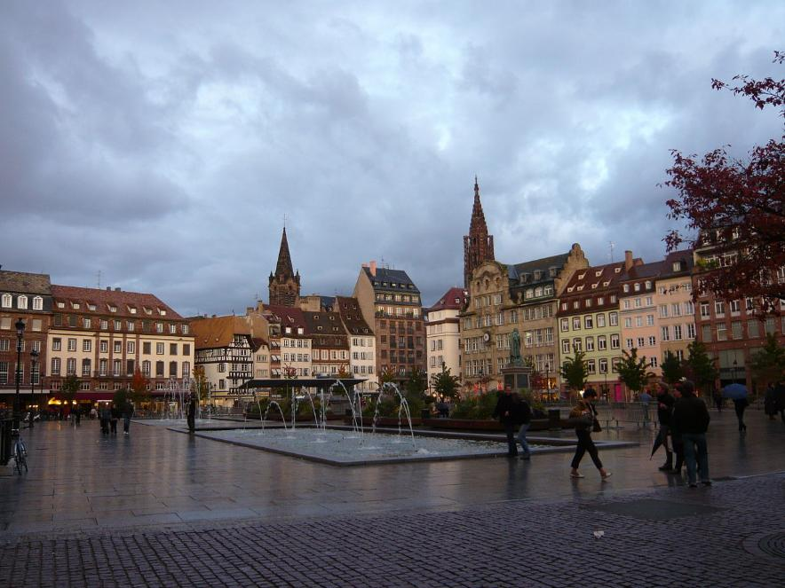
La place Kléber. Strasbourg

Slide 2
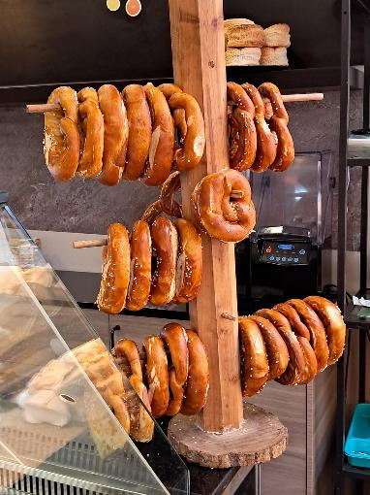
Strasbourg est la capitale de la région Alsace-Champagne-Ardenne-Lorraine (Grand Est) au nord-est de la France. Il s'agit également du siège officiel du Parlement européen. Située près de la frontière avec l'Allemagne, la ville arbore une culture et une architecture aux influences allemandes et françaises. La cathédrale gothique Notre-Dame de Strasbourg propose des animations quotidiennes sur son horloge astronomique et une vue panoramique sur le Rhin à mi-hauteur de son clocher de 142 mètres de haut.

Slide 3
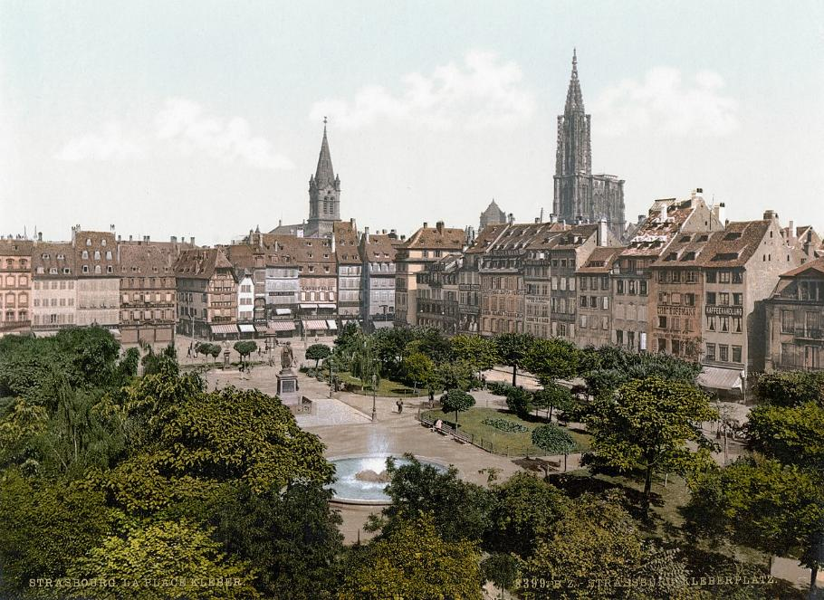
La place Kléber vers 1900

Slide 4
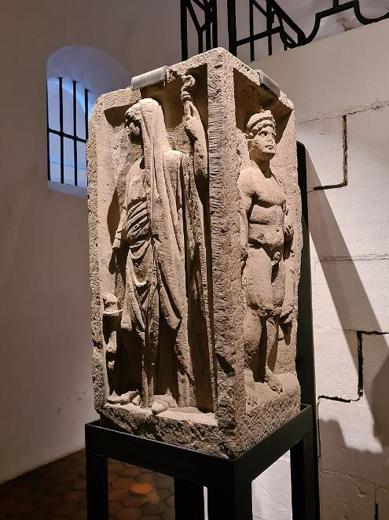
Stèle romaine à quatre dieux découvertes lors des fouilles de Jean-Jacques Hatt.

Slide 5
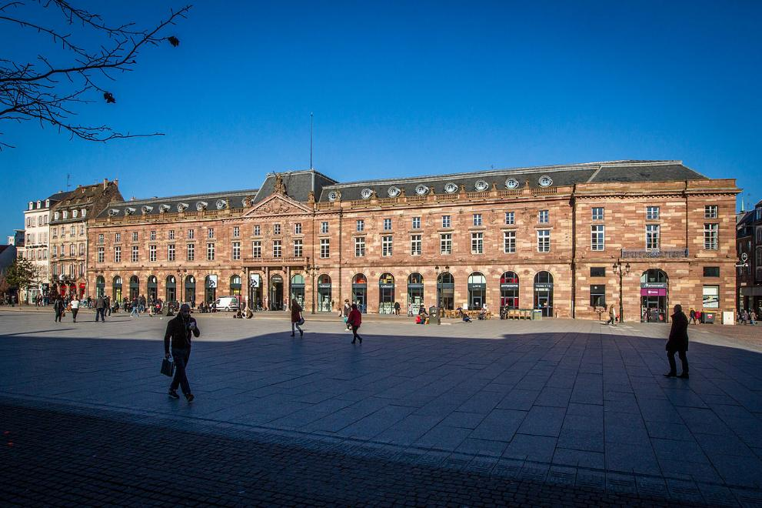
Le bâtiment de l'Aubette de Strasbourg est un long immeuble de facture classique, fermant la face nord de la place Kléber, la place centrale de Strasbourg. Ancien bâtiment militaire puis centre de loisirs, il fut construit de 1765 à 1778.

Slide 6
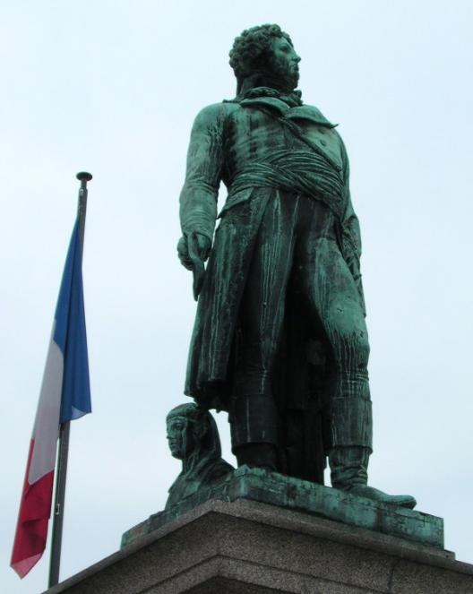
La statue du Général Kléber à Strasbourg, France. Erigée en 1840

Slide 7
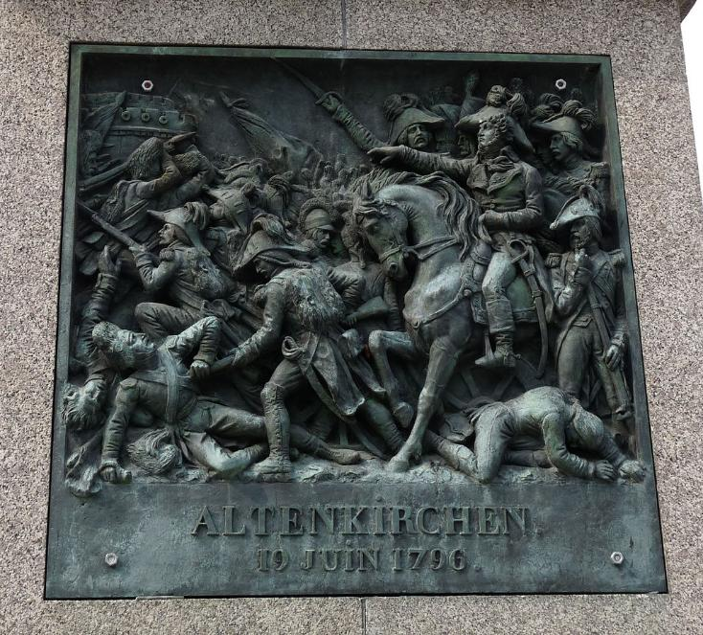
La bataille d'Altenkirchen : bas-relief sur le socle de la statue

Slide 8
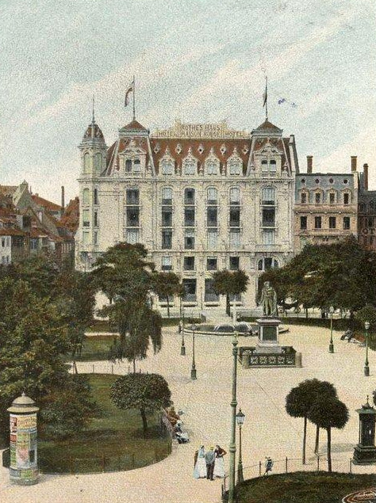
La Maison Rouge (vers 1900).

Slide 9
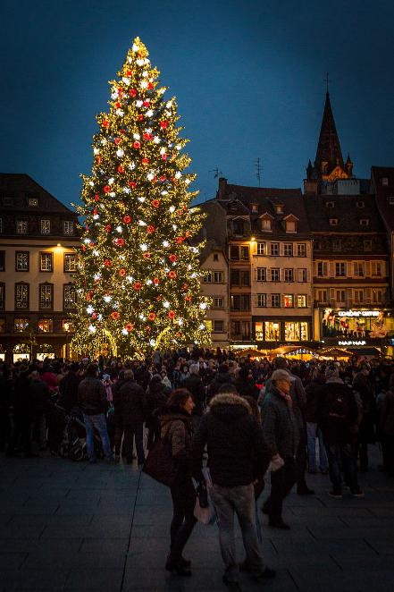
Le grand sapin de la place Kléber avec sa décoration de l’année 2014.

Slide 10
Place Kléber un jour de pluie

Slide 11
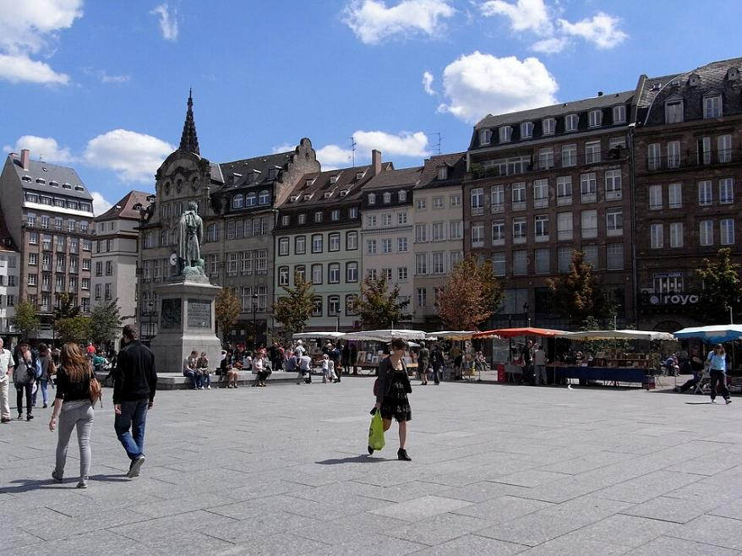
Place Kléber Strasbourg

Slide 12
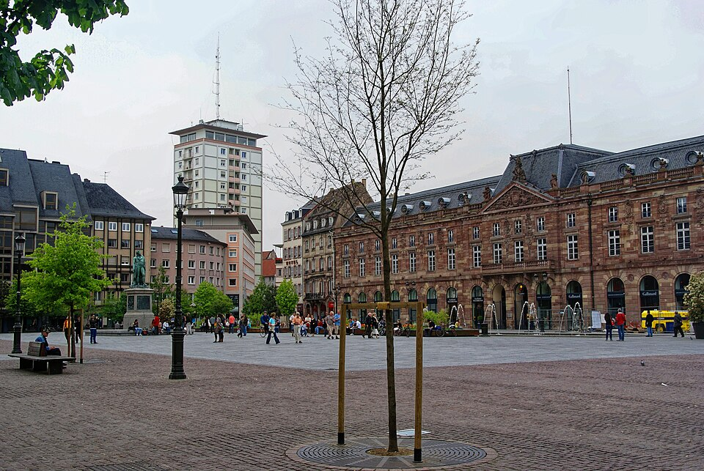
Strasbourg - Place Kléber

Slide 13
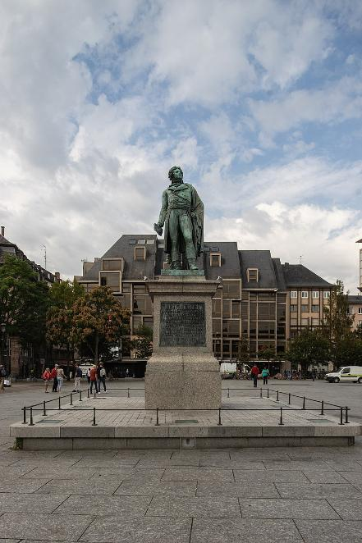
Statue de Jean-Baptiste Kléber

Slide 14
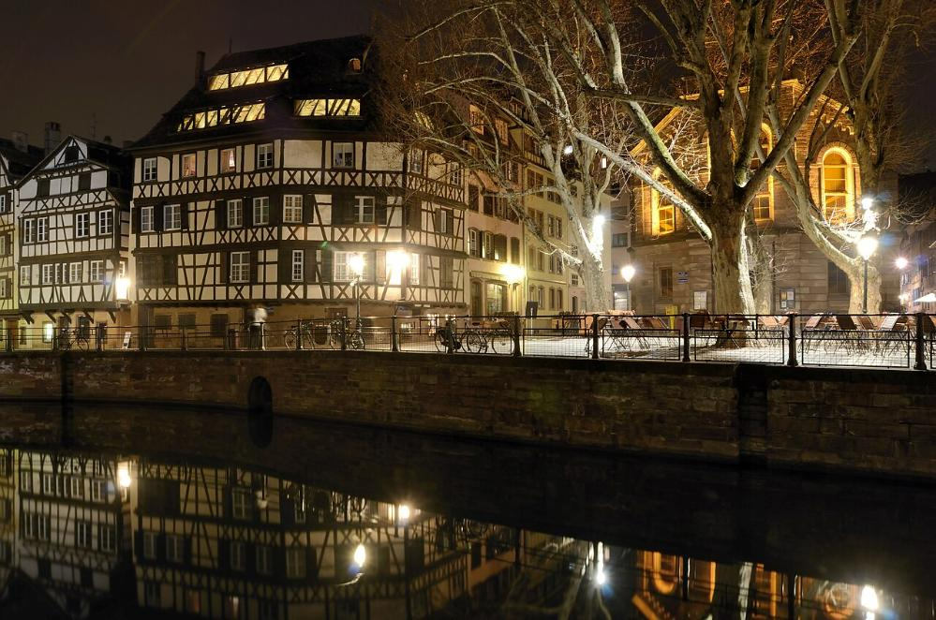
: Place Benjamin Zix la nuit.

Slide 15
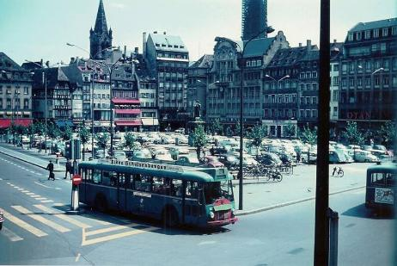
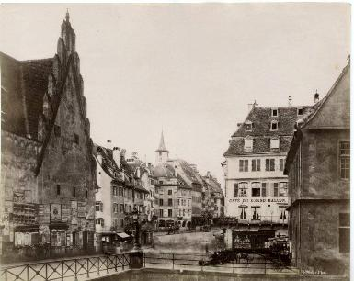

Slide 16
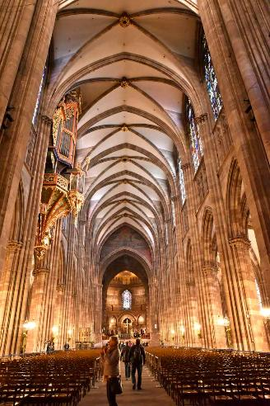
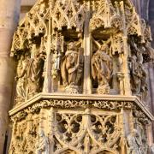

Slide 17
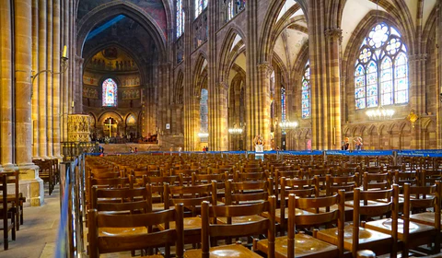
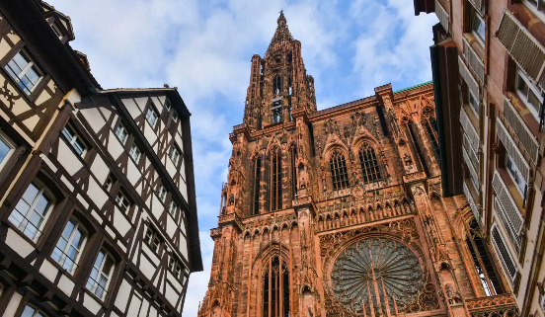
la Cathédrale Notre-Dame de Strasbourg

Slide 18
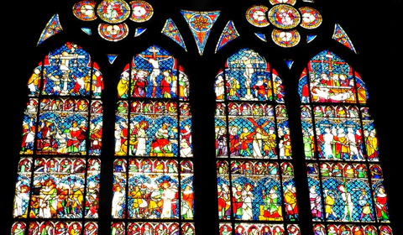
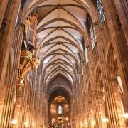
La nef vue depuis le portail central, à gauche le grand orgue de la nef...
Les vitraux de la Cathédrale Notre-Dame de Strasbourg

Slide 19
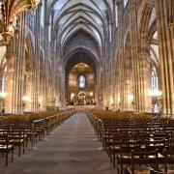
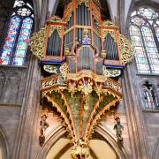
. Le buffet date du XV° siècle
La nef de 63 m de longueur compte parmi les plus longues de France

Slide 20
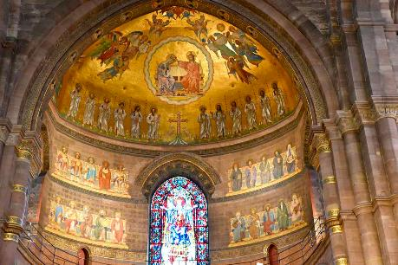
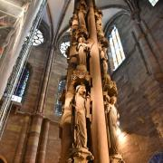
Dans le transept sud se trouve le pilier des Anges, construit vers 1230...
Les fresques de l'abside de style romano-bysantin datent du XIX ° siècle

Slide 21
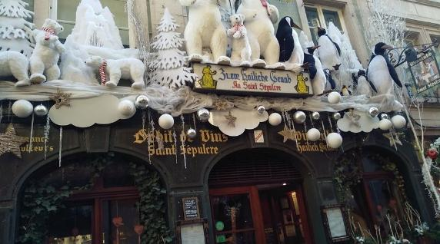
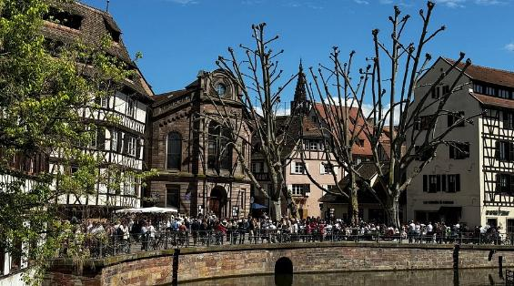
Centre-Ville de Strasbourg
A Suivre

Slide 22
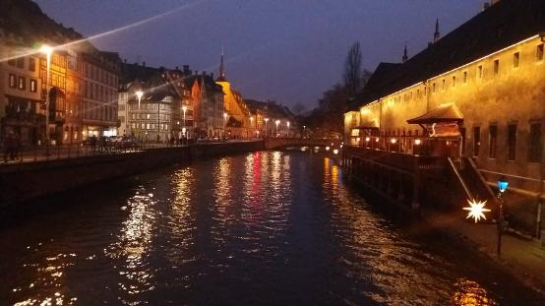
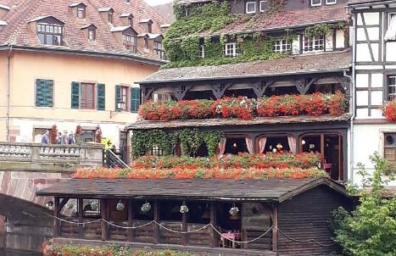

Slide 23
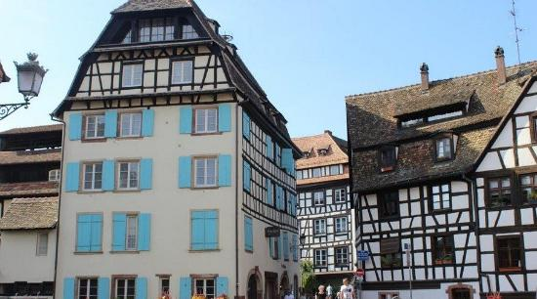
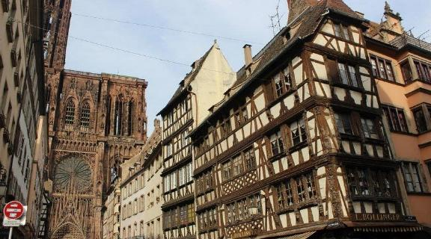

Slide 24
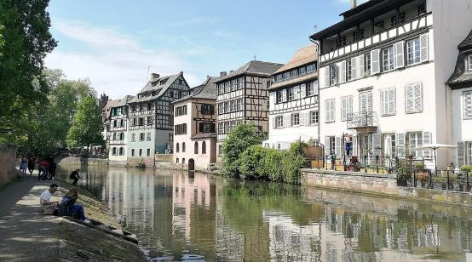
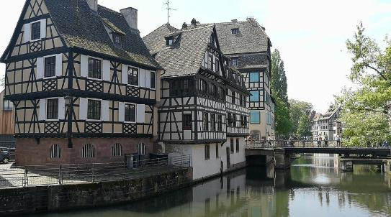

Slide 25
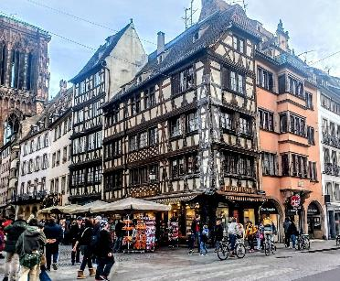
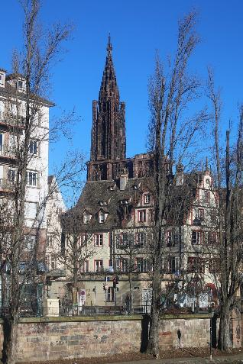

Slide 26
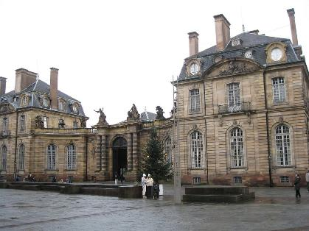
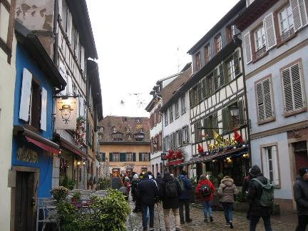

Slide 27
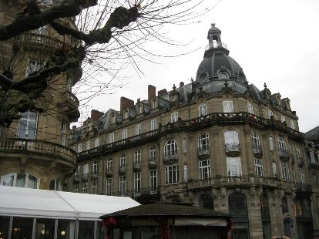
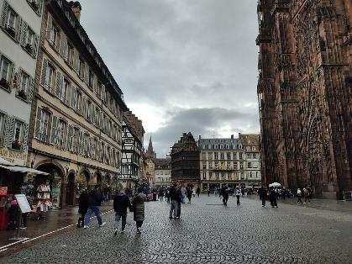

Slide 28
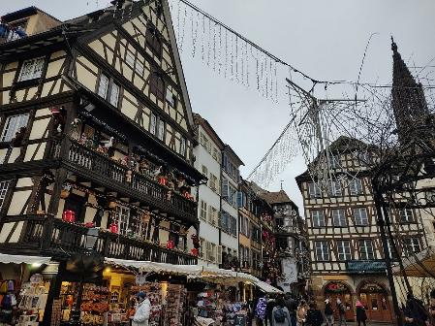
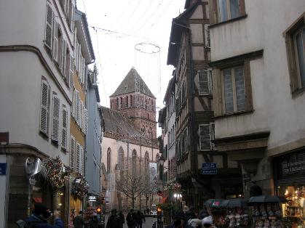

Slide 29
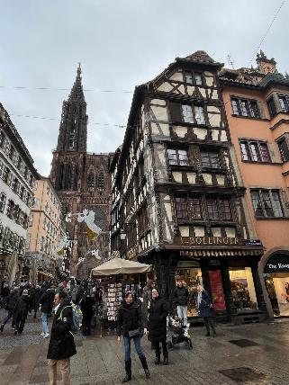
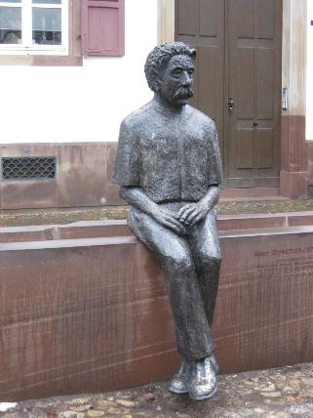

Slide 30
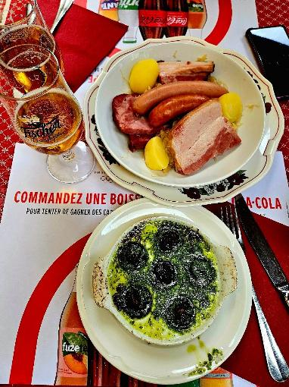
Lorient Vous A Présenté
La Place Kléber Et La Ville
De Strasbourg
Sur une Suggètion De JackDidier
Les Images Et Le Son Du Net
Daniel

